Slide 1
Komputasi Finansial
I Putu Indra Aristya – 1301154219
Klasifikasi Kebangkrutan menggunakan Multilayer Perceptron dan k-Nearest Neighbors
Bankruptcy Classification using Multilayer Perceptron and k-Nearest Neighbors

Slide 2
Petunjuk Pembuatan Slide
Lama Presentasi dengan slide ditambah demo program +/- 10 menit, yang kemudian akan dilanjutkan dengan tanya jawab;
Isi dari slide presentasi pada makalah ilmiah yang ditulis mencakup:
Abstrak
Latar Belakang
Identifikasi dan Perumusan Masalah
Maksud dan Tujuan
Perumusan Matematika Yang digunakan
Algoritma yang digunakan
Tinjauan Pustaka(Tinjauan Penelitian Terdahulu (bila ada), serta teori yang digunakan untuk menjadi landasan dilakukannya penelitian)
Hipotesis
Metodologi/Rancangan Penelitian
Hasil Pengamatan sekaligus Kompleksitas Waktu Algoritma yang digunakan
Analisa
Kesimpulan

Slide 3
Latar Belakang
Perusahaan berjalan
Perusahaan bangkrut

Slide 4
Latar Belakang
Perusahaan berjalan
Perusahaan bangkrut
Perusahaan berjalan
Pengujian data dengan model
Decision

Slide 5
Tujuan
Diharapkan dengan model yang dibuat dapat membantu perusahaan – perusahaan melakukan pengecekan berkala dari laporan keuangan dengan kebangkrutan
Dengan ditentukannya kebangkrutan tersebut, dapat dengan cepat dan tepat menentukan keputusan yang akan dibuat selanjutnya

Slide 6
Permasalahan
Data?
Model?

Slide 7
Algoritma
Multilayer Perceptron
K-Nearest Neighbors

Slide 8
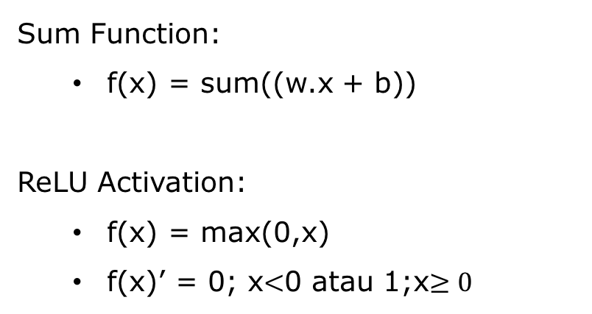
Algoritma: MLP
Sum Function:
f(x) = sum((w.x + b))
ReLU Activation:
f(x) = max(0,x)
f(x)’ = 0; x$<$0 atau 1;x$≥0$
Multilayer Perceptron

Slide 9
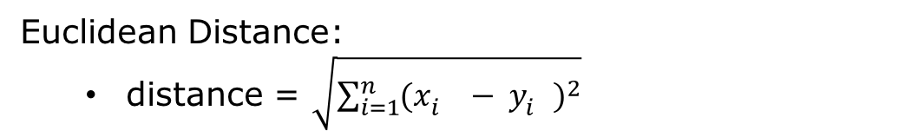
Algoritma: k-Nearest Neighbors
Euclidean Distance:
distance = $\sqrt{\sum_{i=1}^{n}{{(x_{i}^{} − y_{i}^{})}^{2}}}$
k-Nearest Neighbors

Slide 10
Tinjauan Pustaka
Comparative Analysis of Data Mining Methods for Bankruptcy Prediction (2011) | David L. Olson, Dursun Delen, Yanyan Meng | Decision Tree C5 93.7%
Bankruptcy Prediction using Data Mining Techniques (2017) | Manil Wagle, Zijiang Yang, Younes Benslimane | Acc NN 70.83% (semua fitur) Acc NN 85.33% (filter fitur)
Bankruptcy Prediction using Neural Network (2018) | G. Pranav Naidu, Govinda. K. | Error NN 4.4349% Error Random Forest 5.1954%.

Slide 11

Skenario Penelitian
Menghandle imbalance data
Reduksi Dimensi (PC = 30)
Tidak menghandle imbalance data
Reduksi Dimensi (PC = 30)
Klasifikasi dengan kNN dan MLP
Klasifikasi dengan kNN dan MLP
Mencoba klasifikasi dengan MLP dan kNN pada data yang dilakukan oversampling
Mencoba klasifikasi dengan MLP dan kNN pada data yang tidak dilakukan oversampling

Slide 12
Hasil Pengamatan: Hasil Akurasi Validasi kNN
tanpa oversampling
dengan oversampling

Slide 13
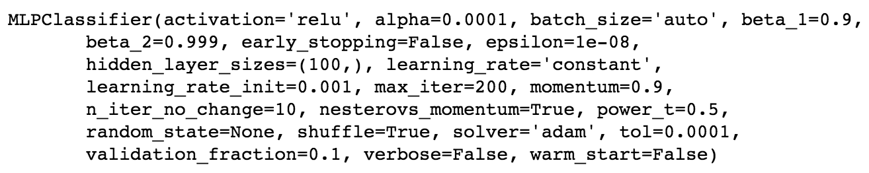
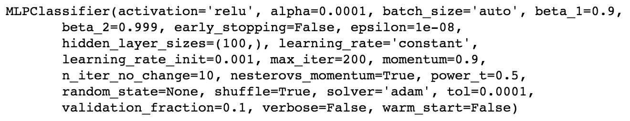
Hasil Pengamatan: Hasil Akurasi Validasi MLP
tanpa oversampling
dengan oversampling
=
<
91.06%
69.01%

Slide 14
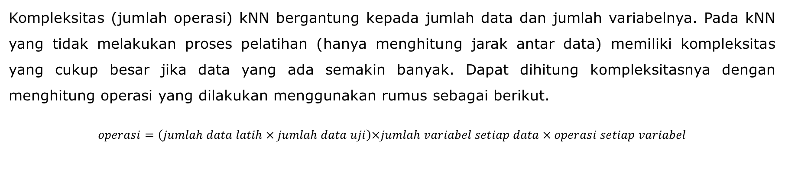
Hasil Pengamatan: Kompleksitas kNN (training)
Kompleksitas (jumlah operasi) kNN bergantung kepada jumlah data dan jumlah variabelnya. Pada kNN yang tidak melakukan proses pelatihan (hanya menghitung jarak antar data) memiliki kompleksitas yang cukup besar jika data yang ada semakin banyak. Dapat dihitung kompleksitasnya dengan menghitung operasi yang dilakukan menggunakan rumus sebagai berikut.
$$operasi=\left(jumlah data latih × jumlah data uji\right)×jumlah variabel setiap data × operasi setiap variabel$$
tanpa oversampling
dengan oversampling
Operasi = (6000 x 3792) x 30 x 2
= 1.365.120.000
Operasi = (8537 x 3792) x 30 x 2
= 1.942.338.240

Slide 15
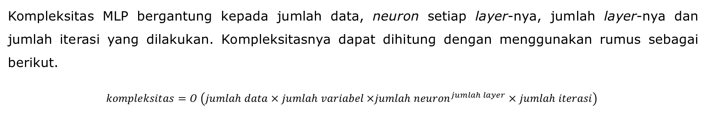
Hasil Pengamatan: Kompleksitas MLP
Kompleksitas MLP bergantung kepada jumlah data, neuron setiap layer-nya, jumlah layer-nya dan jumlah iterasi yang dilakukan. Kompleksitasnya dapat dihitung dengan menggunakan rumus sebagai berikut.
$$kompleksitas=O \left(jumlah data × jumlah variabel ×{jumlah neuron}^{jumlah layer} × jumlah iterasi\right)$$
tanpa oversampling
dengan oversampling
Kompleksitas = O(6000 x 30 x 100¹ x 200)
= O(3,600,000,000)
Kompleksitas = O(8537 x 30 x 100¹ x 200)
= O(5,122,200,000)

Slide 16
Analisa: Hasil Akurasi Testing kNN dan MLP

Slide 17
Kesimpulan
Dengan dilakukan oversampling hasil yang didapatkan lebih kecil daripada tidak dilakukan oversampling.
kNN lebih baik daripada MLP, karena metode MLP yang digunakan tidak dicoba beberapa arsitektur. Arsitektur yang dicoba hanya menggunakan 1 hidden layer dengan 100 neuron.
Pada model kNN, data yang digunakan memiliki jumlah atribut hanya 30 (atribut awal 64) hasil reduksi menggunakan PCA. Atribut pada data berpengaruh jika metode klasifikasi yang digunakan kNN, karena kNN sangat rentan terhadap data dengan dimensi yang tinggi
Selain itu, dengan PCA dapat dikurangi atribut yang tidak memberikan informasi perbedaan jarak setiap data sehingga penggunaan kNN tidak selalu lebih baik pada semua data.

